Slide 1
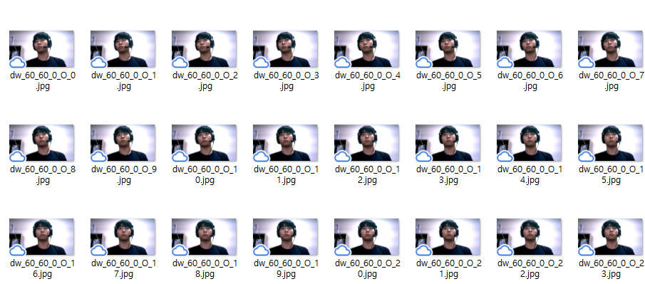
ML: Dataset
프레임
프레임
프레임
프레임
프레임
동영상
프레임
프레임
프레임
프레임
프레임
프레임
Notes:
다음으로 머신러닝 파트에 대해서 소개를 드리겠습니다.
우선 데이터셋은 동영상을 촬영한 뒤 프레임을 추출하는 방식으로 확보했습니다.
이 과정을 통해 저희 팀원들이 촬영된 사진을 약 2만 2천장 정도 확보를 하였고
팀원분의 지인 6명을 추가로 동원하여 추가적인 데이터를 제작하였습니다. 하지만 이 중 한 분의 데이터셋은 문제가 좀 많아 보여서 제외를 하였고
나머지 다섯분의 데이터까지 합하여 토탈 약 3만장 정도의 데이터를 확보하였습니다.

Slide 2
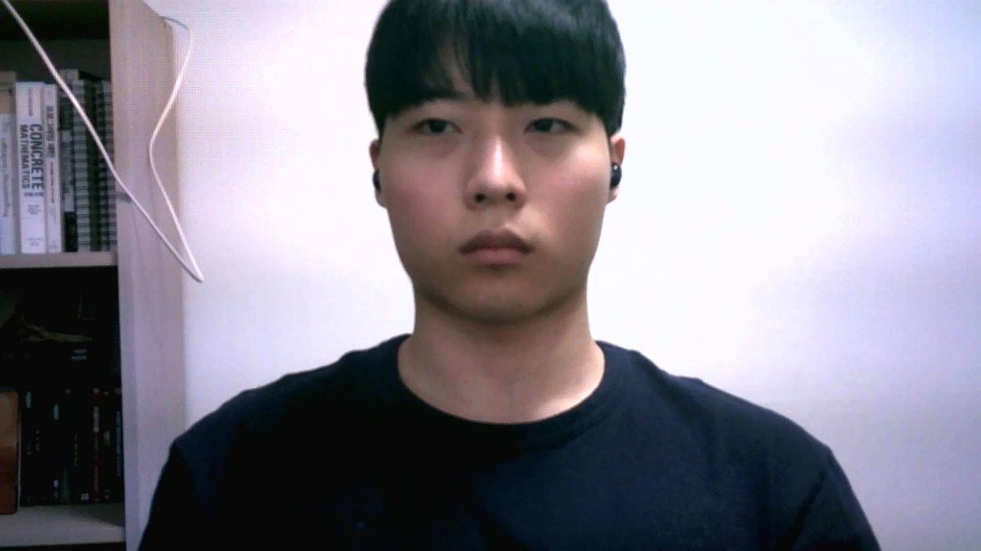
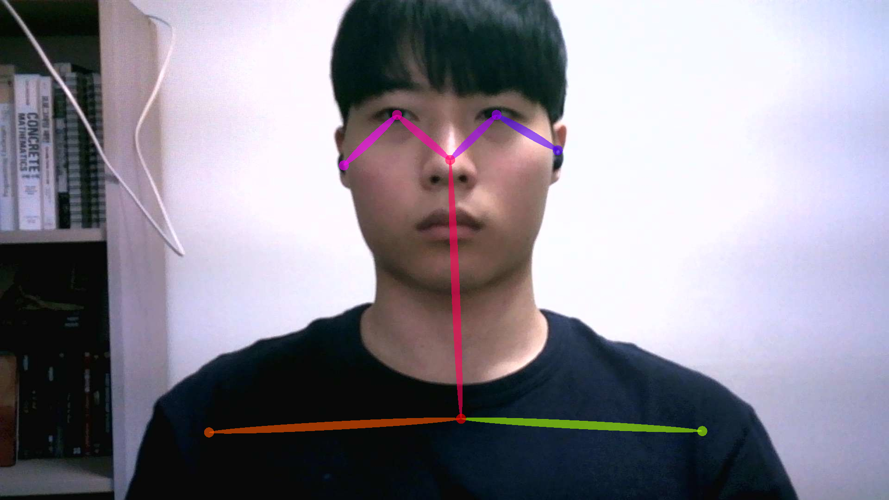
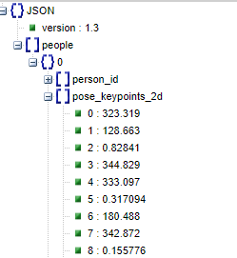
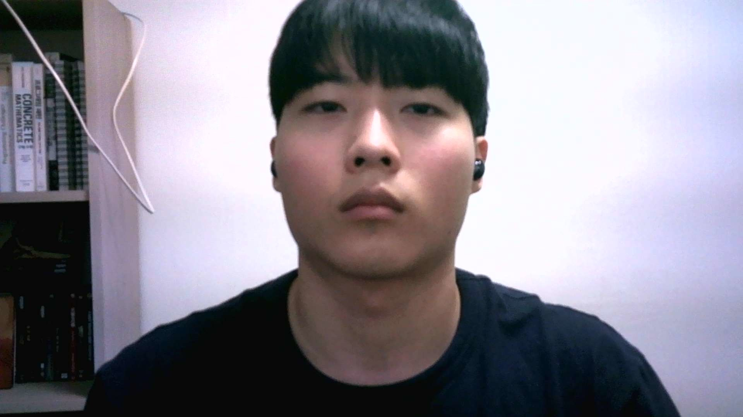
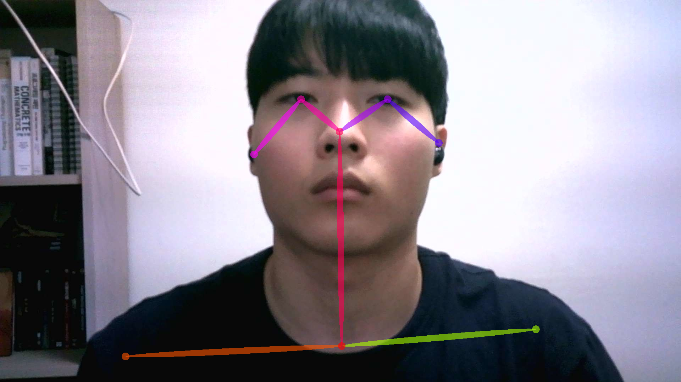
ML: input data
OpenPose를 이용한 Pose estimation
856.965,247.766,0.833323
1071.91,247.682,0.813139
1204.23,324.23,0.669722
742.277,356.578,0.674419
(971.778,344.817,0.756173
995.312,904.026,0.330193
450.832,933.505,0.157402
1516.29,930.564,0.253245
1092.53,280.165,0.760382
848.148,280.157,0.728841
715.735,436.141,0.68463
1236.57,403.756,0.750849
957.099,371.351,0.704495
962.939,977.683,0.27809
1510.39,930.603,0.245193
353.705,1007.09,0.115221
Notes:
그렇게 확보된 사진들을 그대로 이용해 학습을 진행하지는 않았고
앞서 설명을 드렸듯이 OpenPose를 이용해 사용자의 코, 목, 눈, 귀, 어깨의 좌표값을 구하게 됩니다.
OpenPose에서는 이렇게 구한 좌표값의 정보를 Json 형식으로 출력해주는 기능을 갖고 있고
이렇게 구한 json 파일들을 이용해 학습을 진행하였습니다.

Slide 3
ML: input data
1092.53,280.165,0.760382
856.965,247.766,0.833323
848.148,280.157,0.728841
1071.91,247.682,0.813139
1204.23,324.23,0.669722
1236.57,403.756,0.750849
742.277,356.578,0.674419
715.735,436.141,0.68463
(971.778,344.817,0.756173
957.099,371.351,0.704495
962.939,977.683,0.27809
1510.39,930.603,0.245193
995.312,904.026,0.330193
353.705,1007.09,0.115221
450.832,933.505,0.157402
단순히 신체 부위들의 좌표값
쌍을 지은 신체 부위 사이의 거리
서로 다른 신체 부위 사이의 거리의 비
Ex ) 양 눈 사이의 거리 / 양 어깨 사이의 거리
Notes:
이때, 실제 모델에 넣어 학습을 진행할 데이터를 선정해야 하는데
우선 1번과 2번과 같이 단순히 좌표값들을 넣거나 혹은 귀와 귀, 눈과 눈, 양 어깨 사이 거리 등의 값으로 학습을 진행할 경우에
90%를 넘는 매우 높은 정확도를 보였으나, overfitting 문제를 피할 수 없었습니다.
따라서 3번의 방식을 채택했습니다.
위에서 언급한 세 가지 거리에다가, 코와 목 사이의 거리까지 더하면 총 4가지의 거리값을 구할 수 있고
이 중 두 값의 비율을 구한다고 치면 총 6가지의 경우의 수가 나옵니다.
어떤 비율이 거묵복 상태인지를 판별하는 주요 기준이 될 것이냐는 인공지능이 판단할 일이지만
사실 이 경우에는 조금 명확하다고 생각을 했습니다.
위와 같이 정면에서 촬영된 사진을 보셨을 때 (왼쪽이 거북목이 아닌 상태, 오른쪽이 거북목 상태입니다)
사용자가 거북목 상태로 변하면
양 어깨 사이의 길이는 크게 변하지 않지만
카메라에 얼굴이 가까워지면서 양쪽 눈과 귀 사이의 거리는 증가하는 것을 확인할 수 있습니다.
따라서 input 데이터로서 어깨 사이의 거리와 나머지 세 거리의 비율을 계산하여 넣어주었습니다.

Slide 4
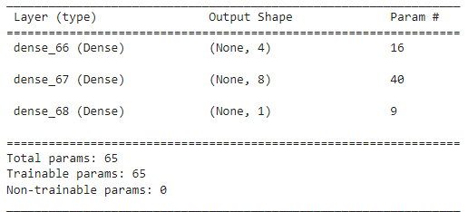

ML: model
Dense Units | Acc on test set | loss | fr0 | fr1 | fr2 | fr3 | fr4 | batch | epoch
(4, 4) | 0.7064 | 0.5428 | 47 | 53 | 49 | 52 | 47 | 16 | 45
(4, 8) | 0.8076 | 0.4208 | 62 | 87 | 60 | 81 | 71 | 16 | 45
(8, 8) | 0.7697 | 0.8637 | 63 | 93 | 46 | 75 | 71 | 16 | 45
(4, 8) | 0.7068 | 0.5448 | 48 | 53 | 48 | 53 | 48 | 32 | 45
(8, 8) | 0.7206 | 0.7042 | 43 | 54 | 53 | 67 | 50 | 32 | 45
최종 결과물
Notes:
학습의 경우 optimizer는 adam, loss functio으로는 이진 crossentropy를 사용하였습니다.
신경망은 두 개의 hidden layer를 가지고 activation fucntion으로는 relu가 사용되었습니다.
모델의 성능을 평가하기 위해서는 다음과 같은 방식을 사용하였습니다.
우선 저희 팀원들의 사진 2만2천장을 가지고 Dense unit과 batch size를 조절해가며 학습을 진행합니다.
그리고 학습된 모델을 통해서 각각 1800장씩 총 9000장 정도 되는 지인분들을 사진을 판별해보았습니다.
표에서 보시듯이, dense unit 개수로 첫 layer는 4, 두 번째 layer는 8을 사용하고 batch size를 16으로 진행했을 때
가장 높은 정확도를 보였고, 학습을 시키지 않은 데이터에 대해서도 가장 양호한 성능을 보이는 것을 확인하였습니다.
따라서 해당 parameter를 최종적으로 선정하게 되었고, 아직까지 학습되지 않은 지인분들의 사진 까지 모두 학습을 완료하여
25%의 test set에서 약 81%의 정확도를 얻어냈습니다.
앱은 사용자의 사진을 주기적으로 촬영하여 자세를 판별하게 되는데,
사용자가 거북목 상태를 계속 유지하고 있을 경우에, 연속된 세 번의 촬영에서 단 한번도 알림을 보내지 않을 확률이
0.8%미만이기 때문에, 충분한 정확도를 가지고 있다고 판단을 하였습니다.

Slide 5
Limitation
촬영 각도와 거리가 제한되어 있다.
앱 및 인공지능 모델의 퀄리티 부족
AWS등의 서비스에서 GPU 자원을 이용하기 힘들어(비용 문제) 서버가 PC에 설치되어 있음
데스크탑 앱의 경우 사용자가 요구되는 촬영 환경을 세팅하기 어렵다.

